Slide 1

МОДЕЛЬ ПРОЦЕСУ ПРИЙНЯТТЯ РІШЕННЯ ЕКОНОМІЧНИМ АГЕНТОМ З УРАХУВАННЯМ ІНФОРМАЦІЙНОГО ВПЛИВУ
Підготувала:
Ложкова Л.С.
студентка 3 курсу
спеціальності «Економічна кібернетика»
економічного факультету

Slide 2

Рефлексія – це комплексний свідомий психологічний процес, в основі якого лежить розуміння та аналіз індивідом своїх дій, а також формування власних уявлень, цінностей та стереотипів під впливом зовнішніх і внутрішніх факторів.

Slide 3
Питанням дослідження та моделювання рефлексії, зокрема інформаційної, присвячені праці відомих вітчизняних та зарубіжних вчених: Лефевра В.А, Новикова Д.А., Чхартишвілі А.Г., Лепи Р.Н., Бакурової А.В., Сергєєвої Л.Н., Таран Т.А., Петрачкової О.Л. та інших.

Slide 4
Види рефлексії
Стратегічна рефлексія має місце у випадку повної інформованості, випереджаючи прийняття суб'єктом рішення про обрані дії.
Інформаційна рефлексія – аналіз суб’єктом своїх уявлень про власну інформованість та інформованість інших економічних агентів.

Slide 5
Причини виникнення інформаційної рефлексії
недостатність та неповнота інформації
спонтанність чи випадковість досліджуваного об’єкта (явища, процесу)
обмеженість (недостатність) ресурсів при прийнятті і реалізації рішень
неможливість однозначної оцінки досліджуваного об’єкта (явища, процесу)
асиметричність інформації (одні суб'єкти мають доступ до інформації, інші – позбавлені такої можливості)
наявність суперечливих тенденцій, протиріч

Slide 6
Із впровадженням інформаційних технологій змінюються засоби передачі інформації. Так, наприклад, у минулому столітті основними засобами передачі інформації були газети і журнали, листи, телеграми тощо. Однак, з 1990 року використання подібних засобів передачі інформації поступово скорочується (Рис.1).
Рис. 1 – Динаміка випуску газет та журналів, а також передачі листів і телеграм

Slide 7
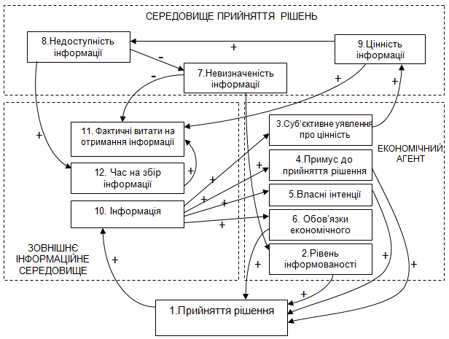
Когнітивна модель інформаційної рефлексії в економіці

Slide 8
Правило оцінки дуг когнітивної моделі
В моделі дуги зважуються лише за допомогою знаків за наступним правилом: якщо збільшення фактора, з якого виходить дуга, призводить до збільшення значення фактора, в який вона входить, то дуга має знак «+», а якщо до зменшення, то «-». Оцінити вплив факторів можна за допомогою кількісних методів або із застосуванням методу експертних оцінок.

Slide 9
Фактором впливу в моделі є рівень інформованості, а важелем впливу – фактор інформація. Ініціатором надання інформації може бути будь-який економічний агент, який переслідує певні цілі. При цьому він бажає, щоб економічний агент прийняв потрібне йому рішення. Тобто визначаються цілі та відповідні їм базові альтернативи поведінки економічного агента. Вплинути на дії економічного агента ініціатор може шляхом формування інформаційних умов.

Slide 10

Економічний агент, отримуючи інформацію від ініціатора або з інших джерел, «включає» так званий рефлексивний аналізатор – складний процес аналізу та сприйняття інформації з зовнішнього та внутрішнього середовища та змін суб’єктивних уявлень про цінність рішення та власних інтенцій економічного агента. Оскільки процес інформаційної рефлексії тісно пов’язаний з психологією та схожий з розумовими процесами людського мозку, для його аналізу та дослідження доцільно застосовувати метод когнітивного моделювання.

Slide 11
Етапи моделювання дії рефлексивного аналізатора
1.економічний агент будує свій образ
2.побудова образів інших агентів у своїй свідомості
3.зіставлення образу себе і образу іншого через побудову образу «ідеального іншого»
4.побудова образу «ідеального себе» та побудова дуг, що зв’язують агентів з образами іншого

Slide 12

Поведінку економічного агента аналізує ініціатор надання інформації на відповідність базовій альтернативі. Якщо дії агента задовольняють ініціатора, то ціль досягнуто та інформаційний вплив здійснено вірно, якщо ж не задовольняють, то ініціатор має скоригувати інформаційний потік (надати більше інформації, перевірити її достовірність тощо).

Slide 13

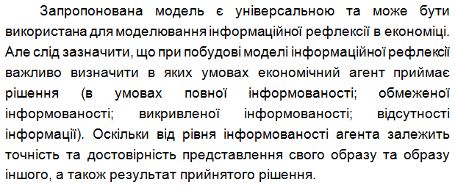

Slide 14
Дякую за увагу!

